Slide 1
Información estadística y políticas públicas
Mtra. Mónica E. Orozco Corona
Consultora Especializada en Género y Desarrollo
monicaeorozcocorona@gmail.com
29 de septiembre de 2014
México D. F.

Slide 2
Contenido
Marco normativo
Igualdad vs equidad
Información estadística
Políticas públicas redistributivas

Slide 3
Contenido
Marco normativo
Igualdad vs equidad
Información estadística
Políticas públicas redistributivas

Slide 4
Constitución Política de los Estados Unidos Mexicanos. Artículo 1°
…todas las personas gozarán de los derechos humanos reconocidos en esta Constitución y en los tratados internacionales de los que el Estado Mexicano sea parte, así como de las garantías para su protección, cuyo ejercicio no podrá restringirse ni suspenderse…
Todas las autoridades, en el ámbito de sus competencias, tienen la obligación de promover, respetar, proteger y garantizar los derechos humanos de conformidad con los principios de universalidad, interdependencia, indivisibilidad y progresividad…el Estado deberá prevenir, investigar, sancionar y reparar las violaciones a los derechos humanos …

Slide 5
Constitución Política de los Estados Unidos Mexicanos. Artículo 1°
Queda prohibida toda discriminación motivada por:
origen étnico o nacional
el género
la edad
las discapacidades
la condición social
las condiciones de salud
la religión
las opiniones
las preferencias sexuales
el estado civil
…o cualquier otra que atente contra la dignidad humana y tenga por objeto anular o menoscabar los derechos y libertades de las personas.

Slide 6
Convención para la eliminación de todas las formas de discriminación contra la mujer (CEDAW, 1979)
Discriminación
“toda distinción, exclusión, restricción basada en el sexo que tenga por objeto o por resultado menoscabar o anular el reconocimiento, goce o ejercicio de los derechos humanos de la mujer, independientemente de su estado civil”

Slide 7
Contenido
Marco normativo
Igualdad vs equidad
Información estadística
Políticas públicas redistributivas

Slide 8
Desigualdad económica
Esta relacionada con los ingresos y por ende también con bienes y servicios que los ingresos pueden adquirir.

Slide 9
Concentración del ingreso de los hogares
Fuente: Cortés, F. 2013. Medio siglo de desigualdad en el
ingreso en México. Ponencia en el Seminario “Las desigualdades y el progreso en México: enfoques, dimensiones y medición” COLMEX/INEGI

Slide 10
Desigualdad social
Tiene que ver con otros indicadores más allá de los ingresos, pero se relaciona estrechamente con la desigualdad económica.
A veces se refiere a aspectos objetivos y otras a aspectos subjetivos o cuasi-subjetivos que son más difíciles de medir.
Referencias:
Sen, A. (1999). "Poverty as Capability Deprivation". Development as Freedom. New York: Anchor Books.
Nussbaum, M. Women´s Capabilities.

Slide 12
Desigualdad territorial
Comúnmente se relaciona con la infraestructura disponible en un área determinada.
Pero también puede referirse a desigualdades económicas o sociales en determinado territorio.
Se mide en un área determinada en comparación con otra.

Slide 13
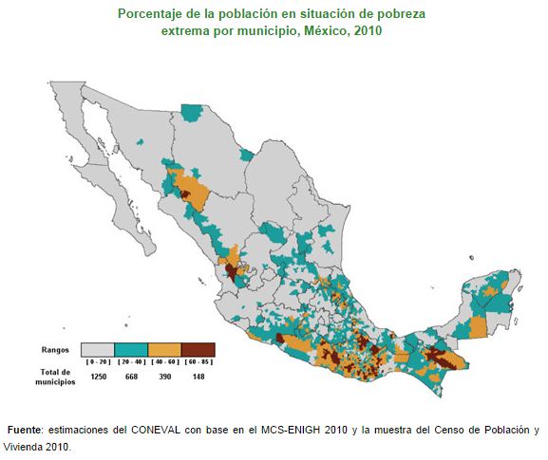

Slide 14
Desigualdad de género
Distancia y/o asimetría social entre mujeres y hombres.
División entre la vida pública y la privada, limitado acceso a la riqueza, a los cargos de toma de decisión, al empleo remunerado en condiciones de igualdad, trato discriminatorio.
Se relaciona con factores económicos, sociales, políticos y culturales que pueden captarse a través de brechas de género.
Fuente: Ugalde et. al., Glosario de género. 2013, tercera edición.

Slide 15
Diferencias entre sexo y género
SEXO | GÉNERO
Diferencias y características biológicas, anatómicas, fisiológicas y cromosómicas de los seres humanos que los definen como mujeres u hombres. | Conjunto de ideas, creencias y atribuciones sociales, construidas en cada cultura y momento histórico, tomando como base la diferencia sexual; a partir de ello se construyen los conceptos de “masculinidad” y “feminidad”, los cuales determinan el comportamiento, las funciones, oportunidades, valoración y las relaciones entre mujeres y hombres.
Se nace con esas características. | Son construcciones socioculturales que pueden modificarse, dado que han sido aprendidas.
Fuente: Ugalde et. al., Glosario de género. 2013, INMUJERES, tercera edición.

Slide 16
¿Equidad o Igualdad?
a. El derecho a la igualdad implica el derecho a la no discriminación (la equidad no exige eliminar las desigualdades y discriminaciones que existen contra las mujeres)
b. La igualdad trae consigo obligaciones legales para los Estados
c. La igualdad implica trato idéntico o diferenciado entre hombres y mujeres
Igualdad “trato idéntico o diferenciado entre hombres y mujeres que resulta en una total ausencia de cualquier forma de discriminación contra las mujeres por ser mujeres, en lo que respecta al goce y ejercicio de todos sus derechos humanos”
Equidad “el trato imparcial de mujeres y hombres, según sus necesidades respectivas, ya sea con un trato idéntico o con uno diferenciado”
Fuente: Facio, Alda. ¿Igualdad y/o Equidad?. Nota n° 1. ACCD, PNUD.

Slide 17
Contenido
Marco normativo
Igualdad vs equidad
Información estadística
Políticas públicas redistributivas

Slide 18
Fuente: ENADIS, 2010. México: CONAPRED

Slide 19
Fuente: ENADIS, 2010. México: CONAPRED

Slide 20
Fuente: Eternod, M. 2013. Ponencia: Investigaciones sobre la violencia contra las mujeres en México. Comisión de Equidad y Género de la LXII Legislatura de la Cámara de Diputados. Información de Inmujeres con base en la ENDIREH 2011.

Slide 21
El 80% de quienes realizan cuidados del hogar y trabajo doméstico son mujeres
Porcentaje de la población que realiza cuidados del hogar
Fuente: INMUJERES. ENOE.
Notes:
Mujeres sin seguridad social

Slide 22
Entre quienes trabajan, las mujeres destinan menos horas que los hombres
Duración de la jornada de trabajo de los ocupados por semana
Fuente: Orozco, M. 2010. Ponencia en el seminario sobre empleo. INMUJERES, PNUD. ENOE, I TRIM 2010

Slide 23
Redes de apoyo informales
La falta de recursos obliga a las mujeres más pobres a solicitar apoyo de familiares o amigos para el cuidado de sus hijos con mayor frecuencia.
Fuente: Encuesta de Capital Social en el Medio Urbano, 2006
Notes:
23

Slide 24
Elementos a considerar en políticas,
investigaciones y evaluaciones con PEG
- Toma de decisiones
- Violencia de género
- Uso del tiempo
- Empoderamiento
Autonomía
Fomentan roles no tradicionales
Resultados desagregados por sexo
Fuente: Elaboración con base en Orozco, M. 2014. “Agencia, autonomía económica y acceso a recursos productivos: género, programas para el trabajo remunerado, la productividad y la corresponsabilidad social para el cuidado de personas” México: Instituto Nacional de las Mujeres (INMUJERES). Mimeo.

Slide 25
Mujeres
Uso del tiempo. Horas semanales destinadas a:
Hombres
Nacional
15.0
Trabajo por un ingreso
33.5
1.7
Traslado al trabajo
4.0
29.2
Actividades domésticas
7.8
1.2
Producción primaria
1.3
Actividades de cuidado
8.8
19.9
Recreación
17.2
20.1
Fuente: Orozco, M. 2010, Ponencia presentada en la 8° Reunión Internacional de Estadísticas sobre uso del tiempo y políticas públicas. Datos de Inmujeres con base en la ENUT 2009.

Slide 26
Autonomía económica
Fuente: Observatorio de Igualdad de Género para América Latina y el Caribe. CEPAL

Slide 27
Autonomía en la toma de decisiones
Fuente: Observatorio de Igualdad de Género para América Latina y el Caribe. CEPAL

Slide 28
Contenido
Marco normativo
Igualdad vs equidad
Información estadística
Políticas públicas redistributivas

Slide 29
Algunas políticas públicas pueden incidir en la reducción de las desigualdades
Infraestructura y servicios
Servicios de cuidado*
Comunicación educativa
Rendición de cuentas
Carga doméstica
Trabajo reproductivo
Aspectos culturales
Igualdad real
(legislación vs ejercicio de derechos)
*Infantil, enfermos, personas con discapacidad, adultos mayores.
Notes:
29

